Slide 1
О работе органов местного самоуправления
с предпринимательским сообществом на территории Озинского муниципального района

Slide 2

Работа с предпринимательским сообществом является приоритетной для администрации Озинского муниципального района и выстраивается в соответствии со статьей 15 Федерального закона от 06.11.2003 года №131-ФЗ «Об общих принципах организации местного самоуправления в Российской Федерации».

Slide 3
Динамика развития
малого и среднего предпринимательства

Slide 4
Динамика развития самозанятых (по НПД)

Slide 5

На территории Озинского муниципального района
функционирует 138 объекта потребительского рынка,
в том числе 21 – в сельской местности
Оборот общественного питания в 2024 году составил 34,5 млн. руб., объем вырос на 13,4 %
В сфере потребительского рынка трудятся более 700 человек
Оборот розничной торговли в 2024 г. увеличился на 12,2 % и составил более 1,9 млрд. руб.

Slide 6
Вопросы заседаний коллегиальных органов
в 2024 году
1
Об имущественной поддержке малого и среднего предпринимательства
2
О реализации плана инвестиционного развития Озинского муниципального района
3
Об участии предпринимателей в областных конкурсах
4
Об инвестиционных проектах, реализуемых на территории Озинского МР
5
О информационной поддержке малого и среднего бизнеса, а также самозанятых граждан
6
О встрече представителей бизнес-среды Озинского района с представителями учреждений, участвующих в реализации программ национального проекта «Малое и среднее предпринимательство и поддержка индивидуальной предпринимательской инициативы
7
Информация об онлайн сервисах платформы МСП.РФ.
8
О подготовке объектов потребительского рынка к празднованию Нового года
9
Об изменениях в законодательстве для малого и среднего бизнеса
10
О развитии туристического потенциала Озинского муниципального района
11
Об перечне свободных инвестиционных площадок
12
О результатах работы комиссии по легализации трудовых отношений и прочие

Slide 7
План работы коллегиальных органов
на 2025 год
Продолжение совместной работы по формированию благоприятной среды для предпринимателей Озинского района
Оказание инфраструктурной, имущественной, информационно консультационной и иной поддержки субъектам МСП и самозанятым
Обеспечение доступности кредитных ресурсов с использованием механизмов АО «Гарантийный фонд для субъектов малого предпринимательства Саратовской области», в том числе согорантии с Корпорацией МСП и некоммерческой организацией «Фонд микрокредитования»
Обеспечение доступа субъектов МСП и самозанятых к имущественной поддержке за счет формирования перечня государственного и муниципального имущества, свободного от прав третьих лиц, для предоставления его субъектам бизнеса на льготных условиях
Организация взаимодействия органов власти и бизнеса через усиление информационной работы, организацию встреч, совещаний, дискуссионных площадок, направленных на развитие предпринимательства
Развитие новых направлений ведения бизнеса, туризм, креативная экономика

Slide 8

Поддержка малого и среднего бизнеса
1
Консультационная поддержка
http://ozinki.sarmo.ru/
Размещена на официальном сайте Озинского МР
2
Информационная поддержка
3
Льготы по земельному налогу
4
Льготная ставка арендной платы
5
Имущественная поддержка

Slide 9
Поддержка потенциальных инвесторов
на территории
Озинского муниципального района
Льготы по земельному налогу (5 налоговых периодов, с момента отражения производственных капитальных вложений в бухгалтерском балансе организации-налогоплательщика)
Имущественная поддержка (сформирован перечень муниципального имущества, состоящий из 15 ОКС и ЗУ)
л
Льготная ставка арендной платы

Slide 10
Государственная поддержка в виде субсидий из областного и федерального бюджетов сельхозтоваропроизводителям Озинского района
Всего направлено бюджетных средств: 11,2 млн. рублей, в том числе:
Растениеводство –5,0 млн. рублей.
Животноводство –3,1 млн. рублей.
Единовременная денежная выплата молодым специалистам- 320,0 тыс. рублей.
Обеспечение комплексного развития сельских территорий) – 2,4 млн. рублей.
Подготовка проектов межевания земельных участков и на проведение кадастровых работ-381,6 тыс. рублей.

Slide 11


Повышение инвестиционной привлекательности
Внедрение муниципального инвестиционного стандарта:
ИТОГИ 2024 ГОДА
11
инвестиционных проектов
Системы поддержки новых инвестиционных проектов
Формирование инвестиционного профиля
400 млн. руб.
освоено инвестиций
Назначение инвестиционного уполномоченного
Внедрение нового регламента сопровождения инвестиционных проектов
38
создано рабочих мест

Slide 12
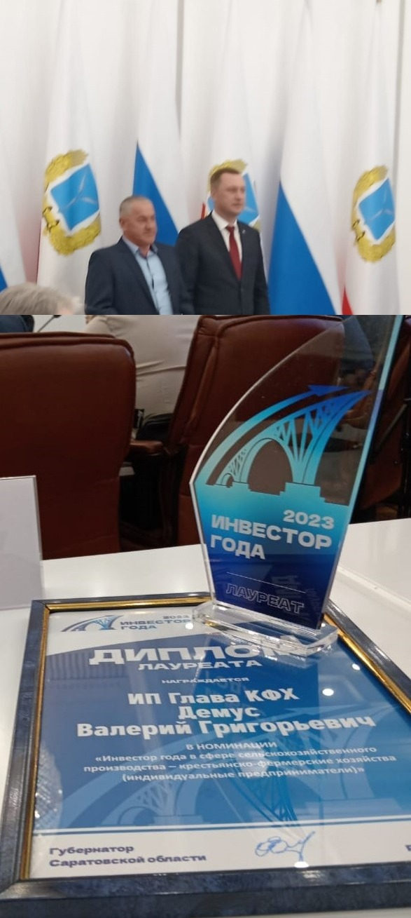
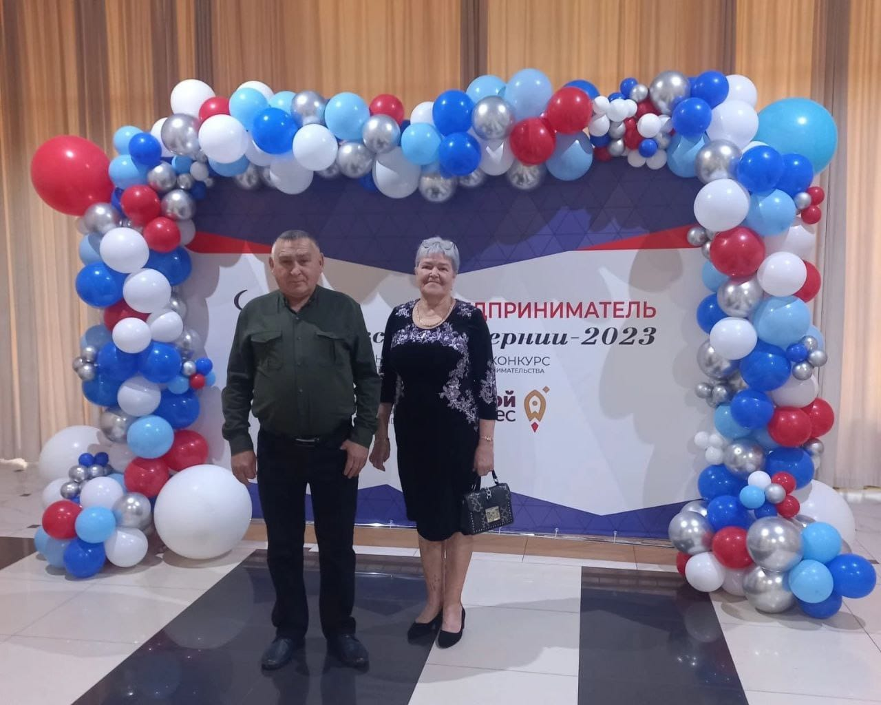
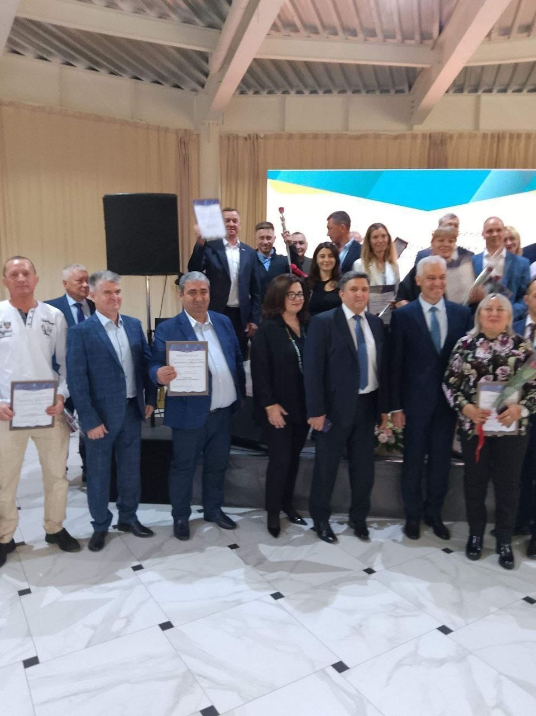
Лауреаты конкурсов

Slide 13


Муниципальная политика
в области развития малого и среднего предпринимательства направлена на обеспечение благоприятных условий и оказание содействия в развитии бизнеса, увеличение количества субъектов малого и среднего предпринимательства, обеспечение занятости населения.
Благодарю за внимание!
Телефон горячей линии для решения вопросов по бизнесу 4-13-64,
зам. главы администрации Озинского МР по экономике и
инвестиционной политике 4-12-37

